Slide 1
обоняние
Окружающий мир
4 класс

Slide 2
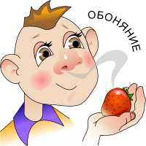
обоняние - что это такое?
Обоня́ние — ощущение запаха, способность определять запах веществ, рассеянных в воздухе (или растворенных в воде — для животных, живущих в ней).

Slide 4
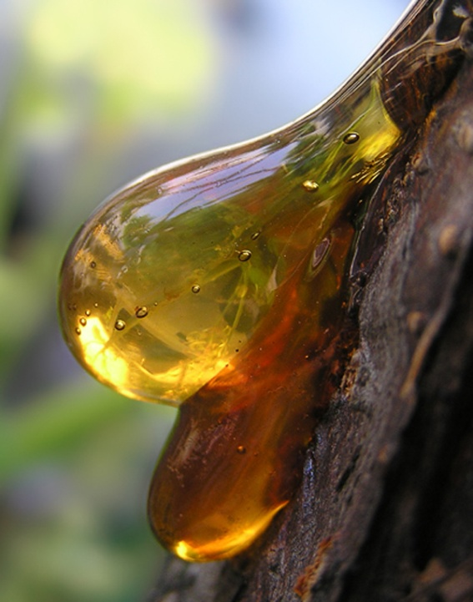
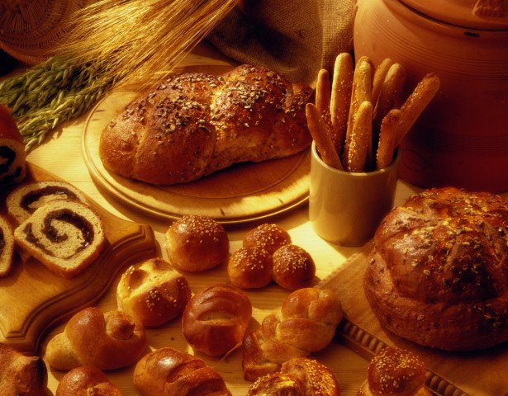
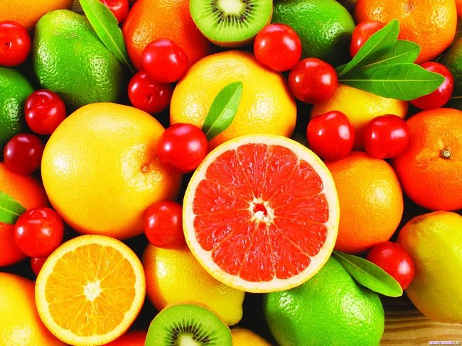
На основание многовекового опыта люди выделили шесть «основных» запахов: цветочный, фруктовый, зловонный, пряный, смолистый (как скипидар), и запах гари.

Slide 6
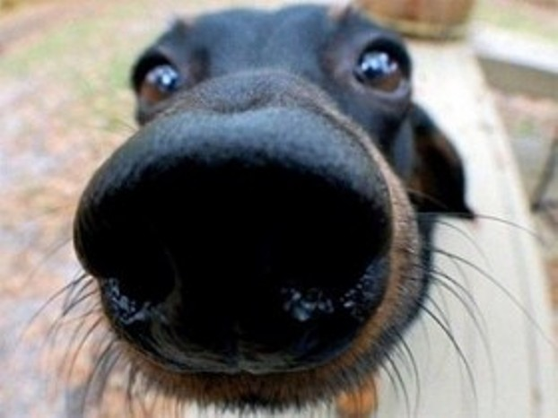
обоняние у животных
У животных обоняние является еще более важным чувством. Оно помогает им находить пищу, обнаруживать врагов, подыскивать себе пару.
Из позвоночных животных обоняние довольно остро у рыб. Они воспринимают запах ноздрями, которые имеют форму ямок часто с вытянутыми краями в виде трубочек.

Slide 7
Спасибо за внимание!

